Slide 1

APLIKASI PENGISIAN BIODATA MAHASISWA
MUHAMAD FARHAN NURJAMIL
2200018412

Slide 2
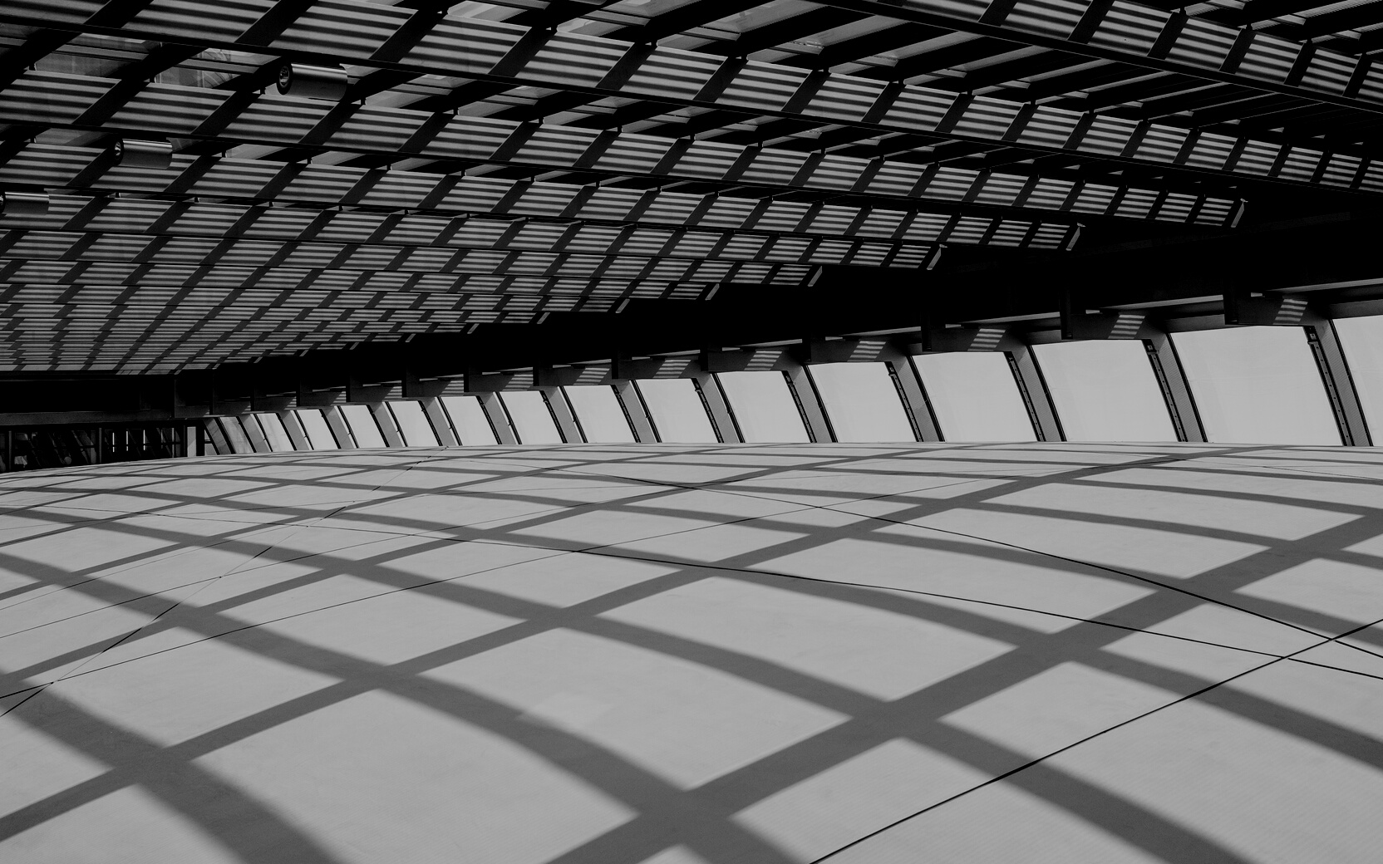

Latar Belakang
Aplikasi adalah perangkat lunak yang menggabungkan beberapa fitur tertentu dengan cara yang dapat diakses oleh pengguna. Aplikasi, yang juga disebut sebagai program aplikasi atau perangkat lunak aplikasi, dapat berbentuk mandiri atau berupa sekelompok program. Program itu sendiri adalah sekumpulan operasi yang menjalankan aplikasi untuk pengguna.
N E X T
LET’S GET STARTED

Slide 3
1. Menyusun Deskripsi cara kerja/ Proses Bisnis atau Flow Chart atau alur program dari aplikasi yang dipilih.
N E X T

Slide 4

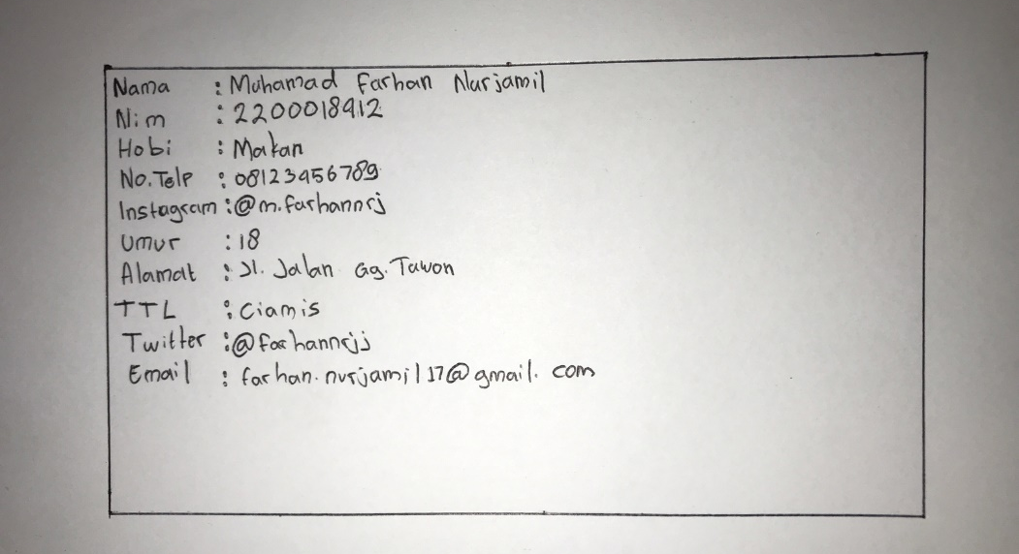
Membuat desain atau sketsa dari antarmuka yang digunakan hingga level sesuai spesifikasi aplikasinya.
Ini adalah bentuk dari sketsa pada program aplikasi Biodata Mahasiswa. Dapat dilihat dibawah terdapat beberapa data mahasiswa lengkap.
Download this presentation as a Powerpoint template in 3 steps
N E X T

Slide 5

.Model Small
.Code
Org 100h
TData:
JMP Prosses
Nama DB "Nama : Muhamad Farhan Nurjamil$"
Nim DB 0DH,0AH, "Nim : 2200018412$"
Hobi DB 0DH,0AH, "Hobi : Makan$"
Nope DB 0DH,0AH, "No.Tlp : 081234567890$"
Fb DB 0DH,0AH, "Instagram : @m.farhannrj$"
Umur DB 0DH,0AH, "Umur : 18 Tahun$"
Alamat DB 0DH,0AH, "Alamat : Jl.Jalan Gg.Tawon$"
Ttl DB 0DH,0AH, "TTL : Ciamis$"
Ig DB 0DH,0AH, "Twitter : @Farhannrjj$"
Email DB 0DH,0AH, "Email : farhan.nurjamil17@gmail.com$"
KODE ATAU SINTAX
PROGRAM YANG TELAH DIBUAT
N E X T

Slide 6
Lanjut
Prosses:
MOV AH,9H
LEA DX,Nama
INT 21H
LEA DX,Nim
INT 21H
LEA DX,Hobi
INT 21H
LEA DX,Nope
INT 21H
LEA DX,Fb
INT 21H
LEA DX,Umur
N E X T

Slide 7

Lanjut
INT 21H
LEA DX,Alamat
INT 21H
LEA DX,Ttl
INT 21H
LEA DX,Ig
INT 21H
LEA DX,Email
INT 21H
INT 20H
END TData
N E X T

Slide 8
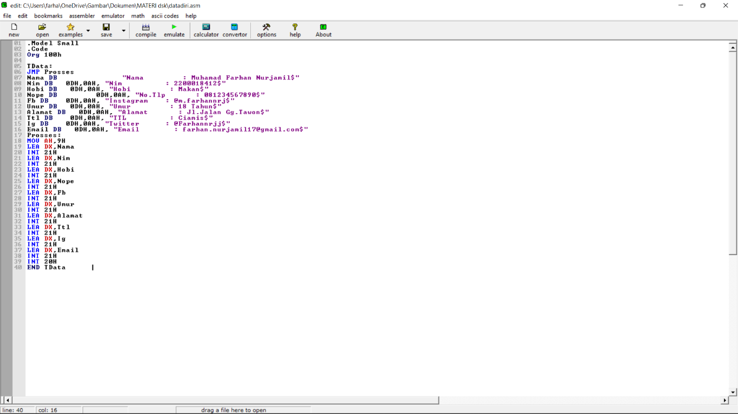
Tampilan
Program Pada Emu8086
kode program Assembly untuk proses yang ada di aplikasi tersebut.
Ini adalah program Ketika di emu dapat di lihat bahwa program sama dengan sketsa.
N E X T

Slide 9
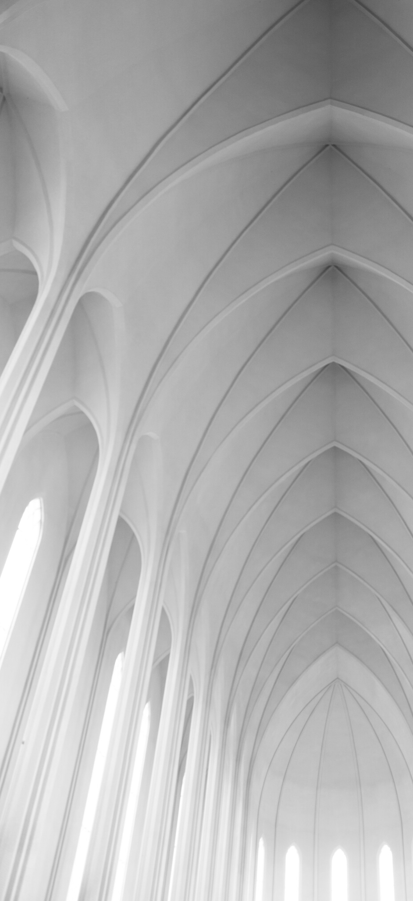
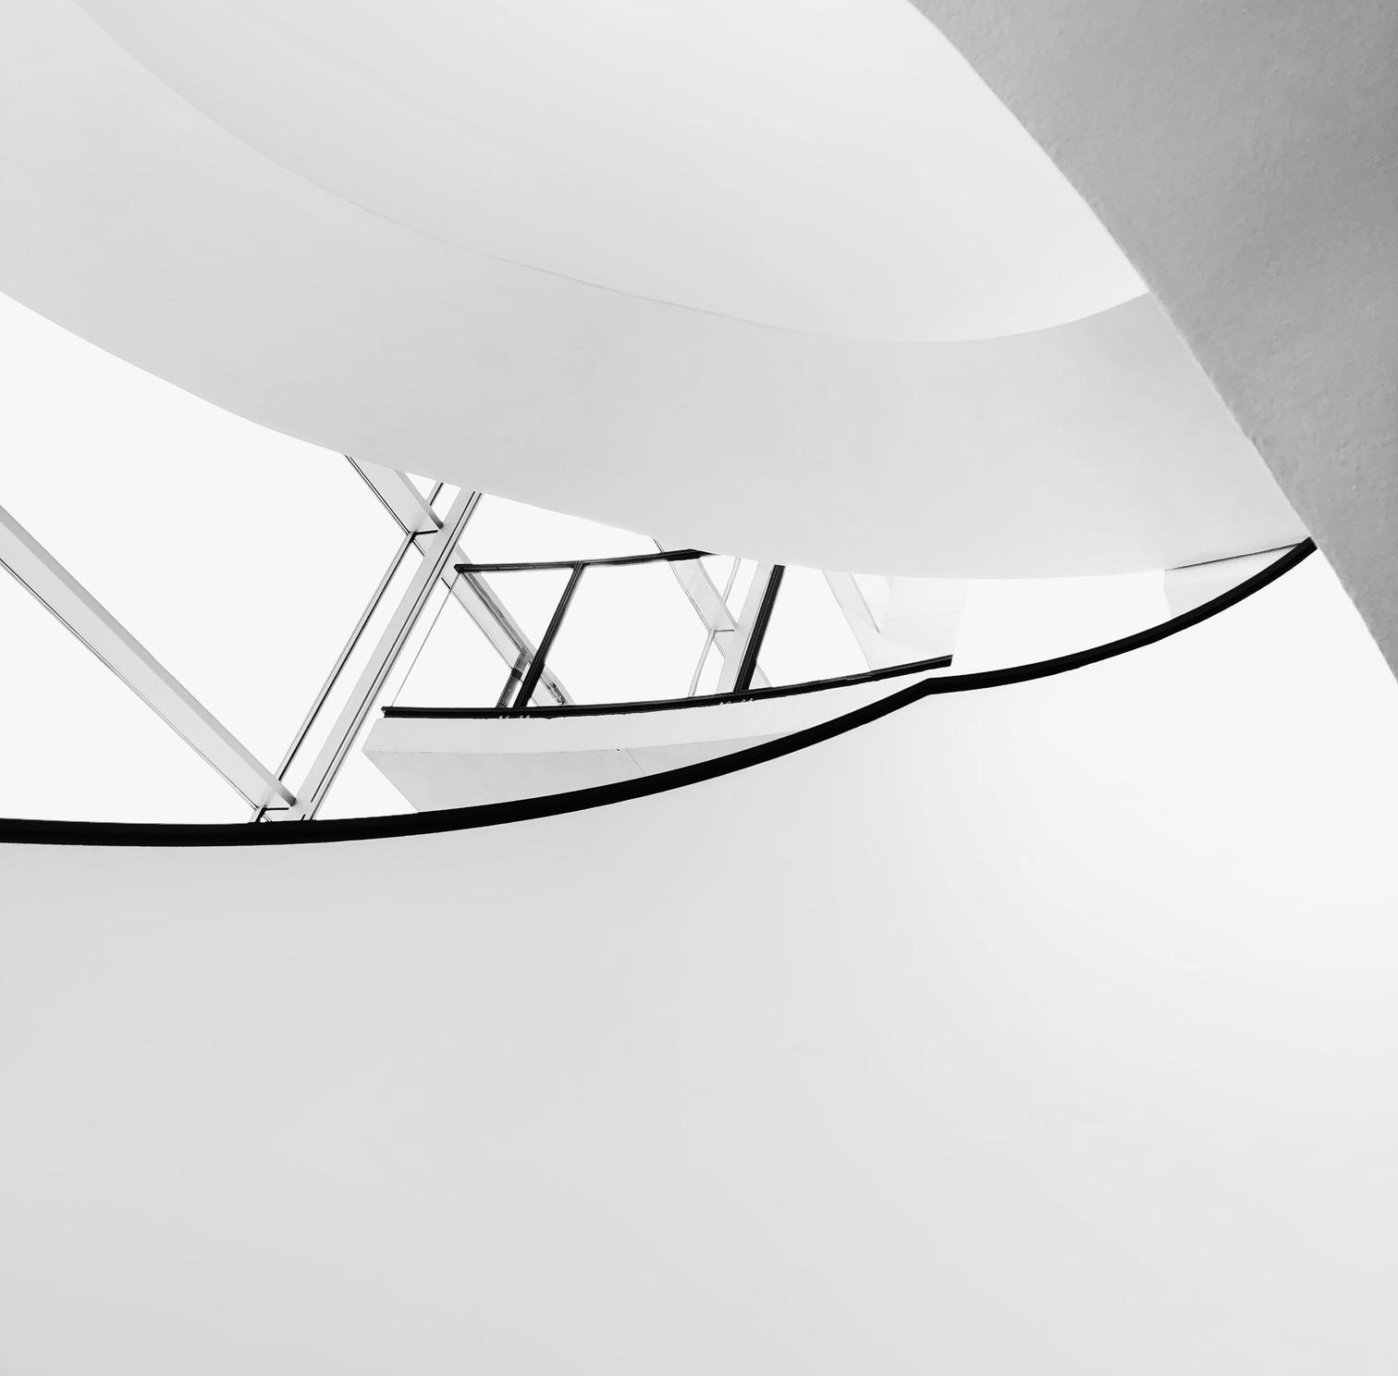
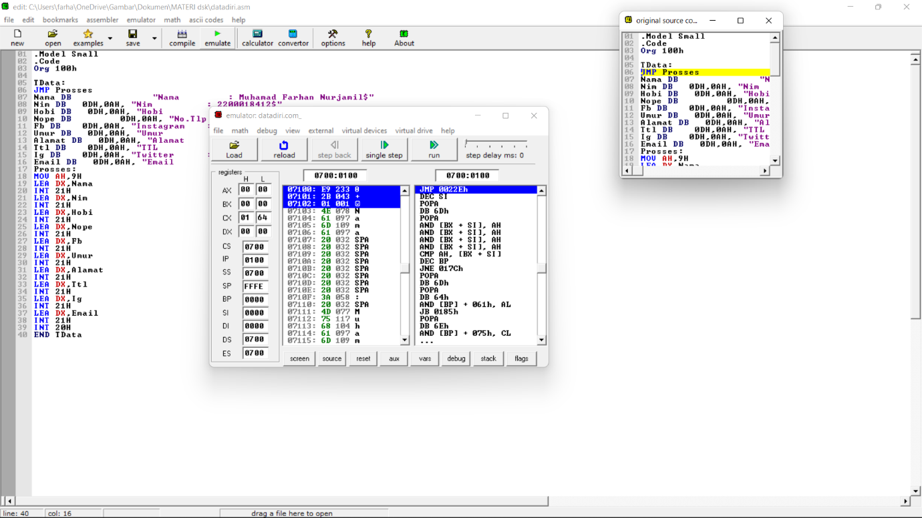
Capture Ketika program di jalankan
Saat ingin mrnjalankan program kita tinggal mengklik tomboll emulate di atas dan akan muncul gambar seperti dibawah
N E X T
Pada bagian tersebut muncul dua buah table yag berbeda. Tabel tersebut berfungsi untuk memperlihatkan bagaimana program berjalan secara step by step. Setelah itu kita tinggal menekan tombol RUN agar program berjalan ptpmatis atau kita juga bisa juga menekan tombol single step agar dapat melihat dengan jelas bagaimana program berjalan.

Slide 10
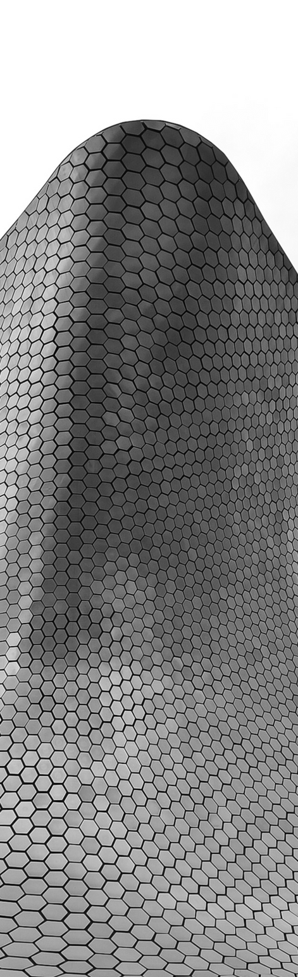
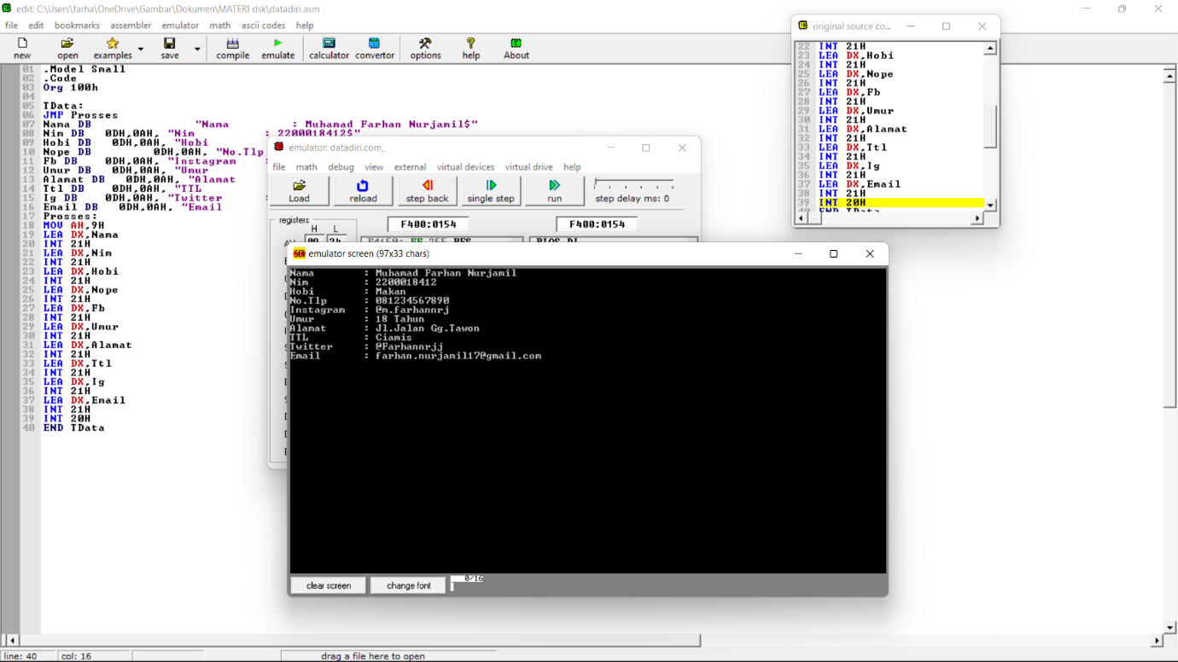
Hasil Akhir
Program
N E X T

Slide 11
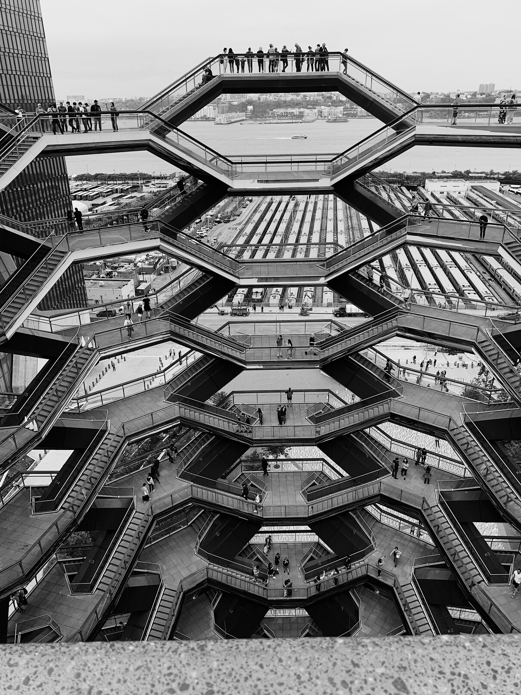
Kesimpulan
— Dari aplikasi yang saya buat diatas kita dapat menyimpulkan bahwa aplikasi adalah adalah sebuah program komputer atau perangkat lunak yang dibuat untuk melakukan tugas-tugas tertentu atau menyelesaikan masalah-masalah komputasi. Aplikasi dapat digunakan untuk berbagai macam tujuan, seperti mengolah data, berkomunikasi, bermain game, mengelola dokumen, dan lain sebagainya. Aplikasi dapat dijalankan di berbagai jenis perangkat, seperti komputer, ponsel pintar, tablet, dan lain sebagainya. Aplikasi dapat dibuat dengan menggunakan bahasa pemrograman salah satunya dengan menggunakan Bahasa assembly.
N E X T

